Slide 1
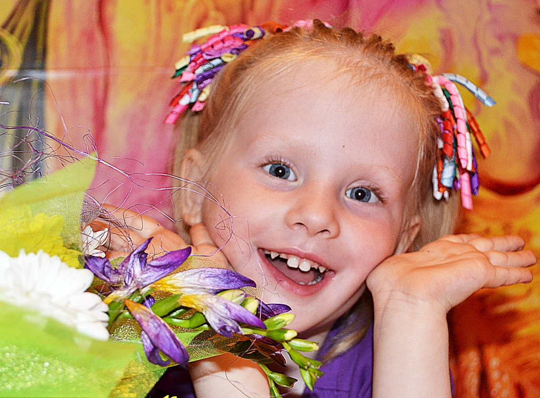
«Формирование коммуникативно-речевой активности дошкольников в различных формах и видах детского словесного творчества»
МКДОУ ШР № 17 «Золотой ключик»
Выполнили: Болдушева М. И. (1 кк)
Карлина М.Н. (вкк)

Slide 2
Приказ Министерства образования и науки РФ от 17 октября 2013 года №1155 «Об утверждении федерального государственного образовательного стандарта дошкольного образования»
Образовательные области:
Социально-коммуникативное развитие
Познавательное развитие
Речевое развитие
Художественно-эстетическое развитие
Физическое развитие

Slide 3
Речевое развитие включает:
владение речью как средством общения и культуры;
обогащение активного словаря;
развитие связной, грамматически правильной диалогической и монологической речи;
развитие речевого творчества;
развитие звуковой и интонационной культуры речи, фонематического слуха;
знакомство с книжной культурой, детской литературой, понимание на слух текстов различных жанров детской литературы;
формирование звуковой аналитико-синтетической активности как предпосылки обучения грамоте.

Slide 4
Целевые ориентиры на этапе завершения ДО:
ребёнок достаточно хорошо владеет устной речью, может выражать свои мысли и желания,
может использовать речь для выражения своих мыслей, чувств и желаний, построения речевого высказывания в ситуации общения,
может выделять звуки в словах,
у ребёнка складываются предпосылки
грамотности.

Slide 5
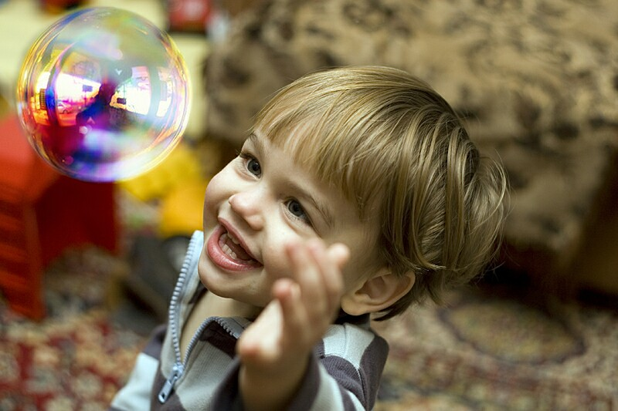
Цель:
-формирование языковых способностей ребенка для творческого самовыражения

Slide 6
Задачи:
обогащать предметно- развивающую среду для развития творческого потенциала ребенка;
развивать творческие способности через нестандартное мышление;
воспитывать у детей бережное отношение к слову;
мотивировать ребенка к речевой творческой активности.

Slide 7
Принципы:
онтогенетический путь речевого развития дошкольника;
Природосообразности;
от простого к сложному, от легкого к трудному;
индивидуальный подход к детям; учёт их предпочтений, склонностей, интересов, уровня развития;
развитие творческих речевых способностей дошкольника через все виды детской деятельности;

Slide 8
Творческое речевое пространство дошкольника
педагог
родитель
ННОД
детиздат
ПРС
Ребенок
Личное портфолио
социум
Режимные моменты
Интернет- ресурсы
Проектная деятельность

Slide 9
Направления работы:
слоговые небылицы;
семейный речевой коллаж;
загадка – ТРИЗ;
подсказка-сказка;
лимерики;
детское издательство;

Slide 10
Слоговые небылицы

Slide 11
Примеры семейных творческих речевых коллажей:
Хорошо в деревне летом
Шелехов – любимый город
Музей занимательной науки «Экспериментариум»
Выставка кошек
Детская железная дорога
Аршан
В гостях у хаски
Белоруссия
Новосибирск
Красноярск
Братский залив
Приют для собак
(смотреть Портфолио детей)

Slide 12
Как сочинить загадку - ТРИЗ
Объект
Какой? | Что бывает таким же?
Какой предмет по цвету?
Какой предмет по действию?
Какой предмет по форме?

Slide 13
Самовар
Какой? | Что бывает таким же?
Блестящий | Монета
Шипящий | Вулкан
Круглый | Арбуз

Slide 14
Образные характеристики объектов, выбранных для сравнения
Какой? | Что бывает таким же?
Блестящий | Начищенная монета
Шипящий | Проснувшийся вулкан
Круглый | Спелый арбуз

Slide 15
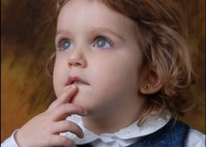
Итоговая загадка
Блестящий, как начищенная монета; шипящий, как проснувшийся вулкан; круглый, но не спелый арбуз".

Slide 16
Примеры наших загадок

Slide 17
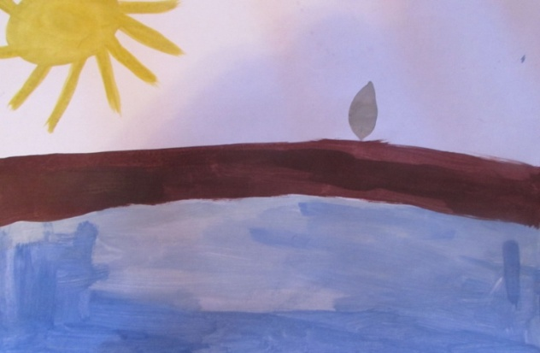
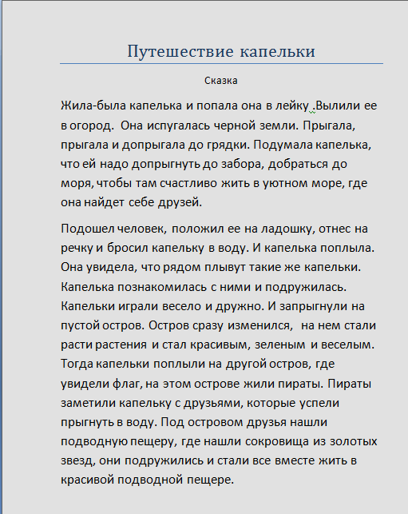
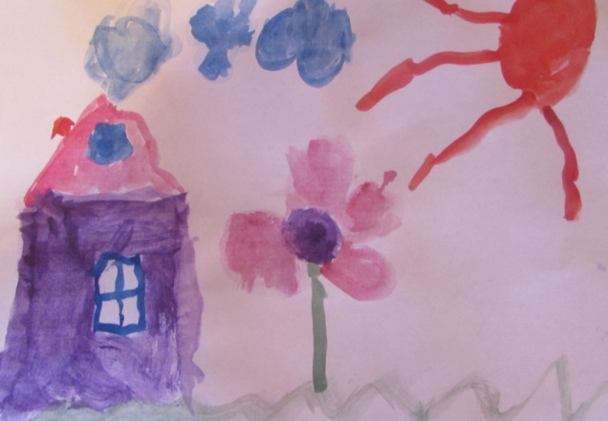
Подсказка-сказка
Сказка от вопроса: “Что было бы, если бы…”
.Салат из сказок
Путешествие по собственному дому
Спасательные ситуации в сказках
Сказка-кляксография

Slide 18
Лимерики
1 строчка | Жил - был (объект)
2 строчка | Сравнение или указание на свойство объекта
3 строчка | Действие или взаимодействие с другими объектами
4 строчка | Что произошло
5 строчка | Вывод (утверждение или мораль)

Slide 19
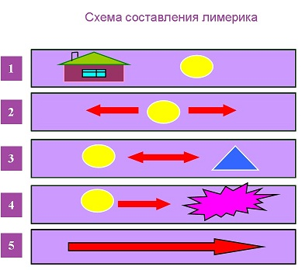

Slide 20
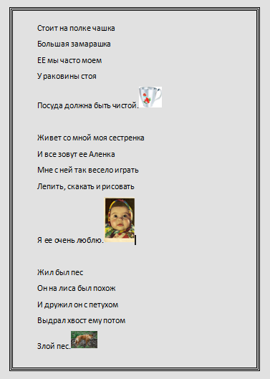
Примеры наших лимериков

Slide 21
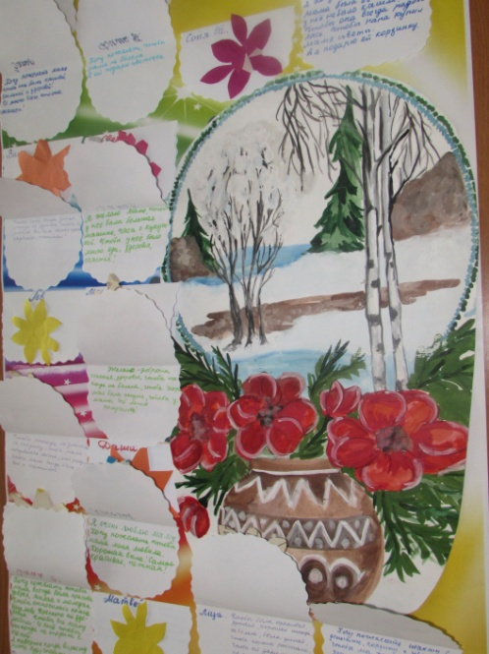
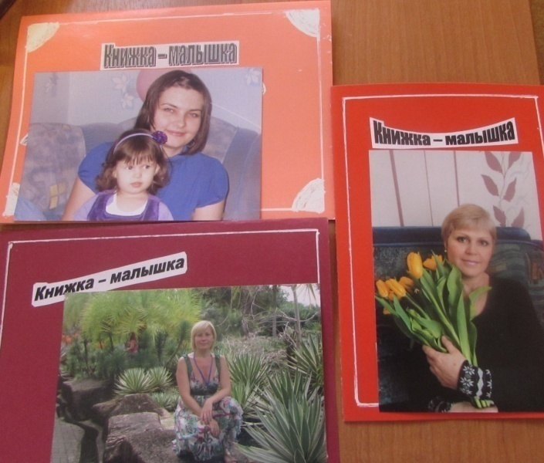
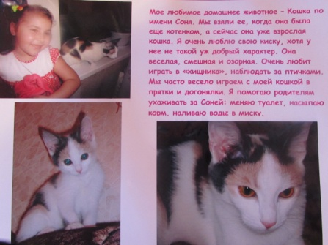
Совместное детско- взрослое издательство МКДОУ ШР №17
Газета « Почему плакала сосулька»
Книжка-малышка «Моя мама лучше всех»
Альбом «Кто живет рядом с нами»

Slide 22
Результативность работы по словотворчеству
Словотворчество позволяет преподносить знания в увлекательной и интересной для детей форме, обеспечивая прочное усвоение и систематизацию.
Развивает воображение, фантазию детей.
Стимулирует развитие нестандартного мышления дошкольников, проявление совместного творчества детей, родителей, педагогов
Словотворчество работает на принципах педагогики сотрудничества, ставит детей, родителей и педагогов в позицию партнеров, стимулирует создание ситуации успеха для детей, тем самым, поддерживая их веру в свои силы и творческие возможности, интерес к познанию окружающего мира.

Slide 23
Сайты для ознакомления по детскому словотворчеству
tp://solnyshko97.ucoz.ru/publ/quot_rifmushki_quot/sostavlenie_doshkolnihtkami_rifmovannykh_tekstov/2-1-0-10
http://sadikrzd.ru/194-kak-nauchit-detey-otgadyvat-i-pridumyvat-zagadki.html

Slide 24
Литература
. Гвоздев, А.Н. Вопросы изучения детской речи/А.Н. Гвоздев. - СПб.: «ДЕТСТВО-ПРЕСС», 2007.- 472с.
Бородич А.М. Методика развития речи детей. Учебное пособие для студ. пед. ин-тов. - М. 1988.
. Ушакова, Т.Н. О причинах детского словотворчества/Т.Н. Ушакова// Вопросы психологии. - 1970. - № 6. - С. 114-127.
Родари грамматика фантазии. Введение в искусство придумывания историй. (Третий выпуск) Дрофа,2007
Чуковский, К.И. От двух до пяти/К.И. Чуковский.- М.: КДУ, 2005.- 400с
Лелюх С.В., Сидорчук Т. А. Хоменко Н. Н. « Развитие творческого мышления, воображения и речи дошкольноков» Ульяновск 2003г.
Гин С. И. « Занятия по ТРИЗ в детском саду» Минск 2008

